Slide 1

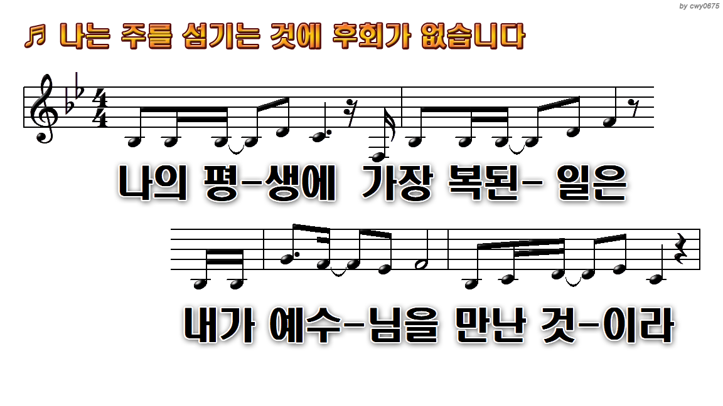
1.나의 평생에 가장 복된 일은
3.이 세상 살 동안 내가 걷는
5.나는 주를 섬기는 것에 후회가
9.이것이 나의 간증이요

Slide 2
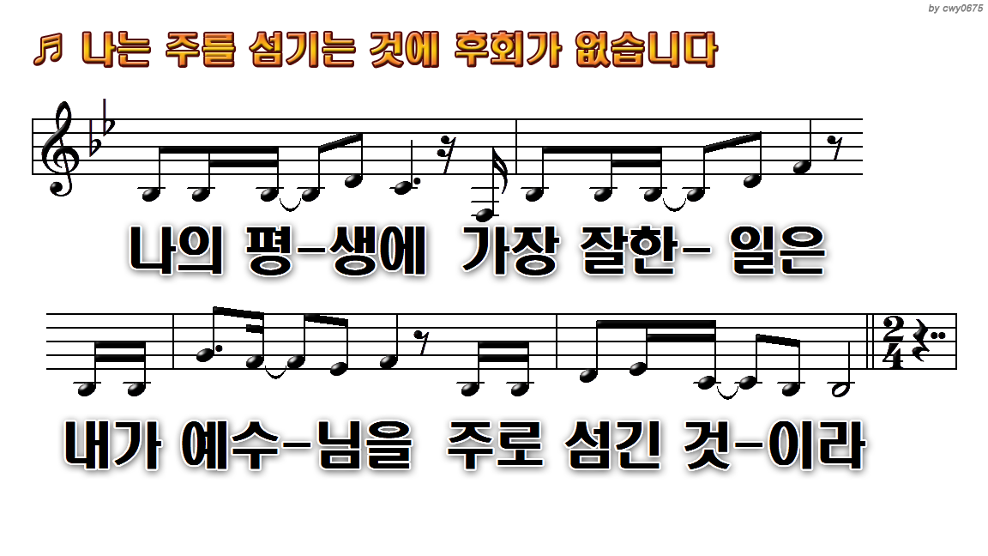
1.나의 평생에 가장 복된 일은
3.이 세상 살 동안 내가 걷는
5.나는 주를 섬기는 것에 후회가
9.이것이 나의 간증이요

Slide 3
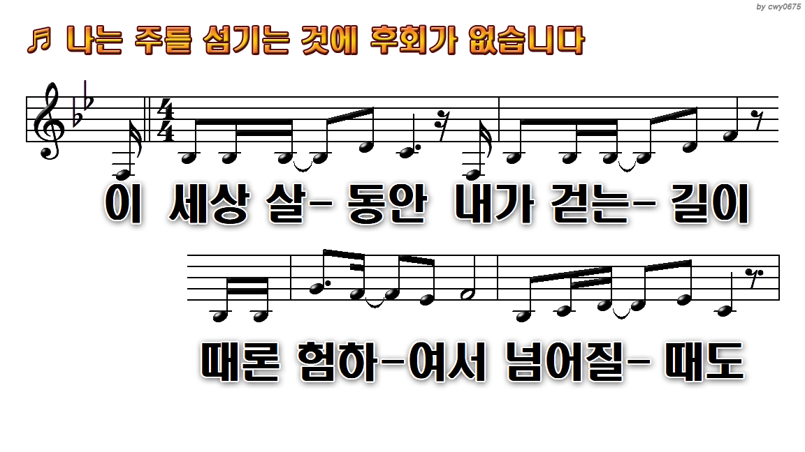
1.나의 평생에 가장 복된 일은
3.이 세상 살 동안 내가 걷는
5.나는 주를 섬기는 것에 후회가
9.이것이 나의 간증이요

Slide 4
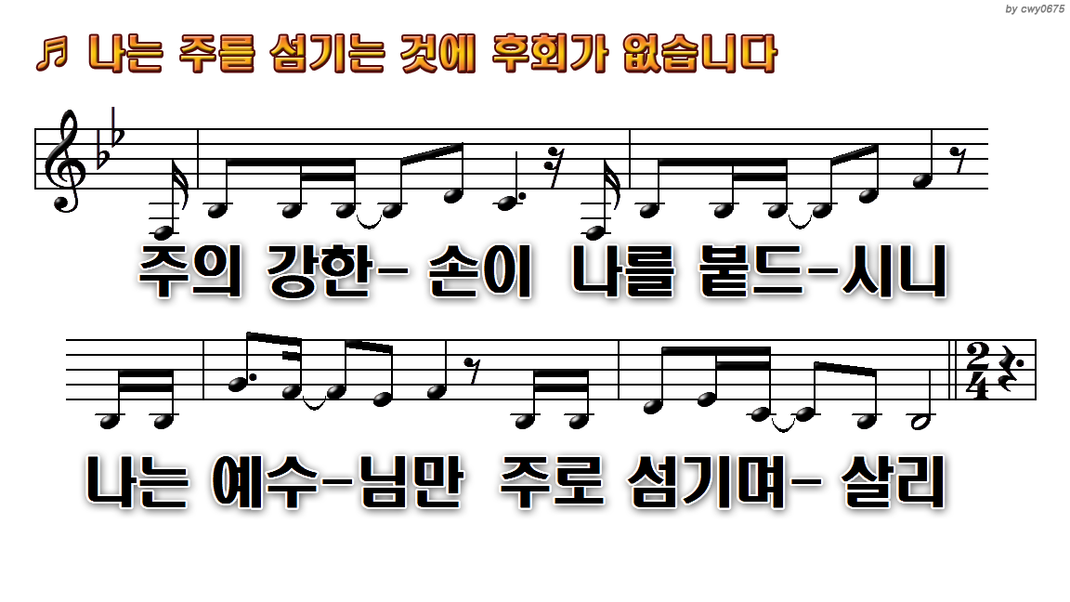
1.나의 평생에 가장 복된 일은
3.이 세상 살 동안 내가 걷는
5.나는 주를 섬기는 것에 후회가
9.이것이 나의 간증이요

Slide 5
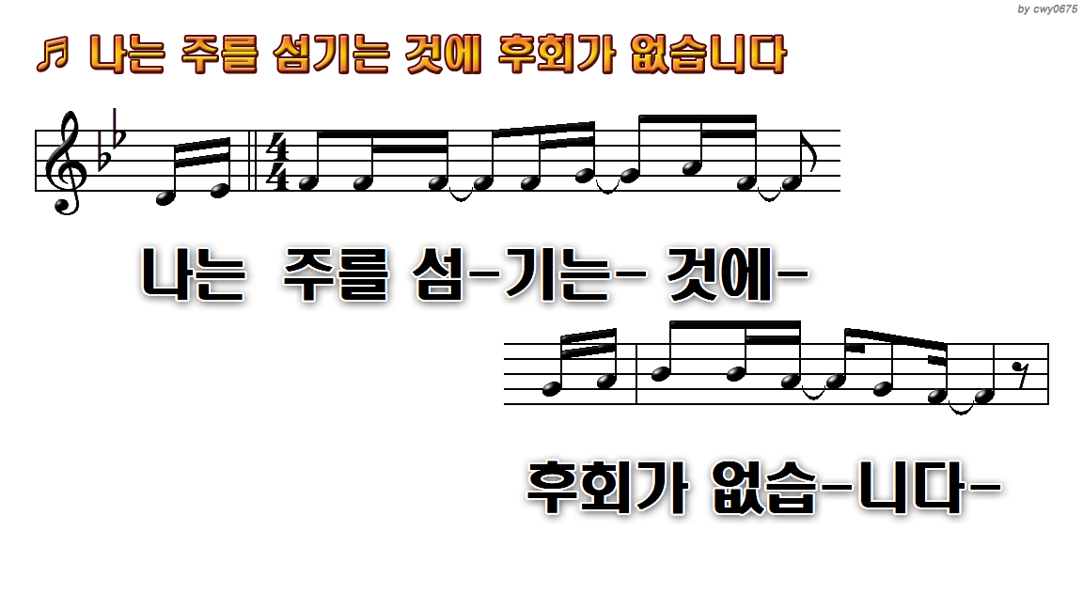
1.나의 평생에 가장 복된 일은
3.이 세상 살 동안 내가 걷는
5.나는 주를 섬기는 것에 후회가
9.이것이 나의 간증이요

Slide 6
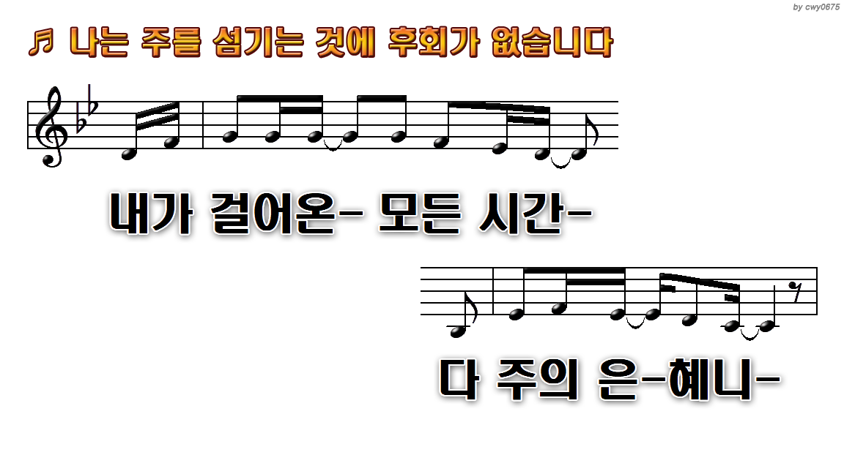
1.나의 평생에 가장 복된 일은
3.이 세상 살 동안 내가 걷는
5.나는 주를 섬기는 것에 후회가
9.이것이 나의 간증이요

Slide 7
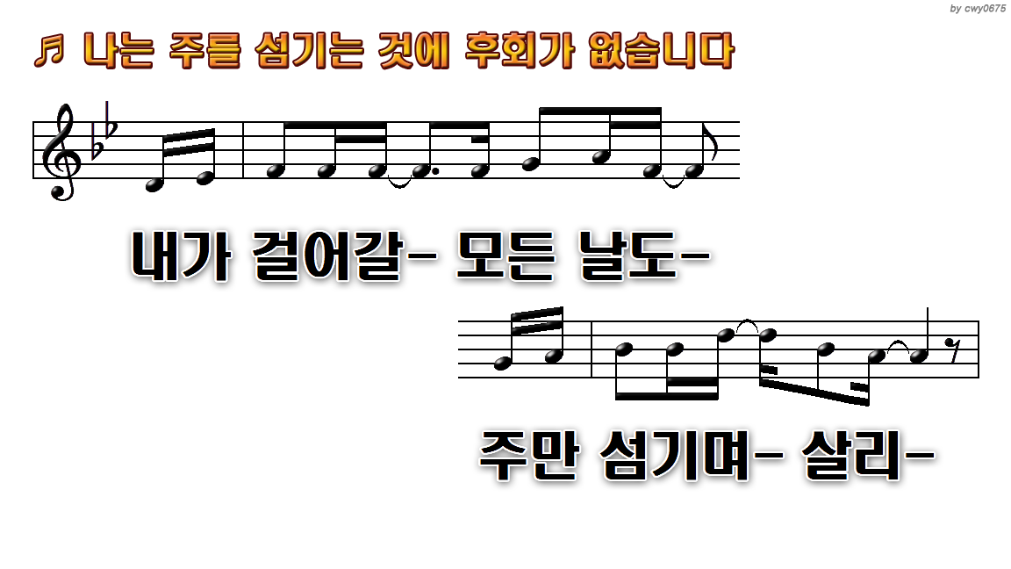
1.나의 평생에 가장 복된 일은
3.이 세상 살 동안 내가 걷는
5.나는 주를 섬기는 것에 후회가
9.이것이 나의 간증이요

Slide 8
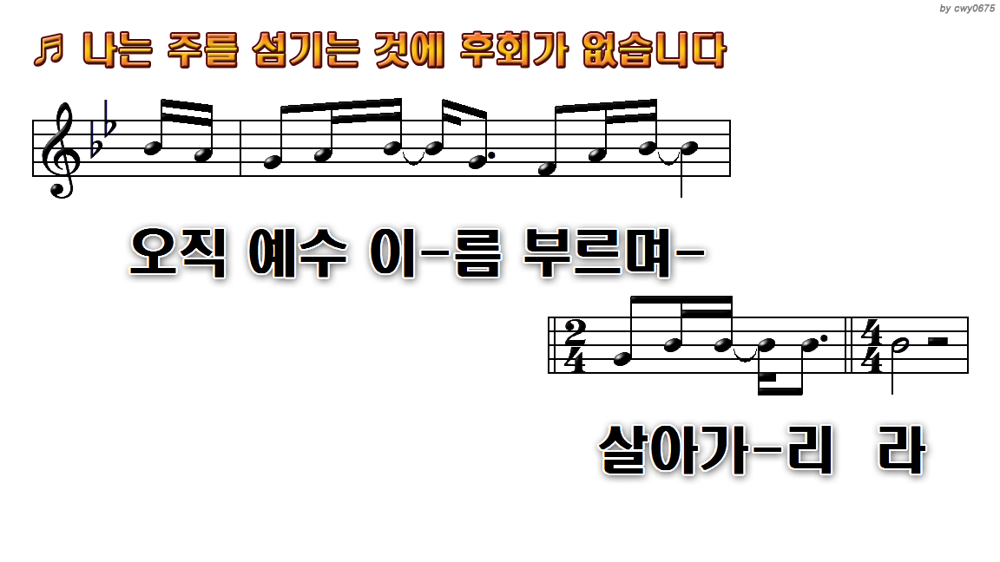
1.나의 평생에 가장 복된 일은
3.이 세상 살 동안 내가 걷는
5.나는 주를 섬기는 것에 후회가
9.이것이 나의 간증이요

Slide 9
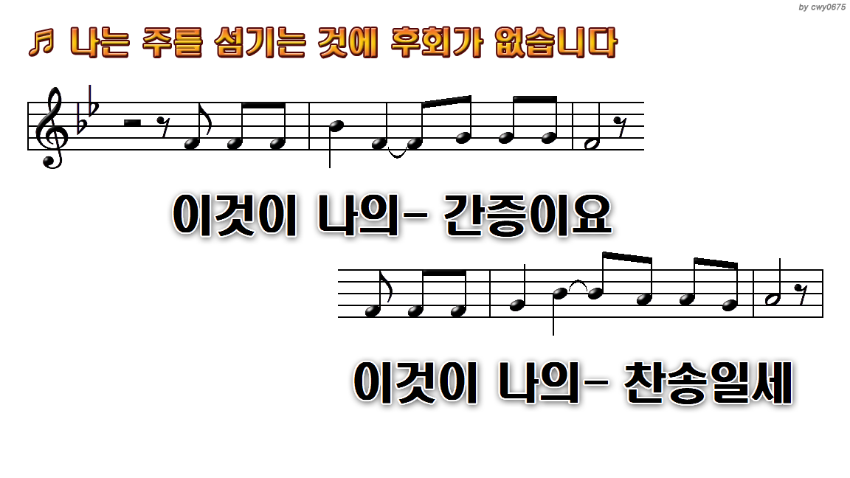
1.나의 평생에 가장 복된 일은
3.이 세상 살 동안 내가 걷는
5.나는 주를 섬기는 것에 후회가
9.이것이 나의 간증이요

Slide 10
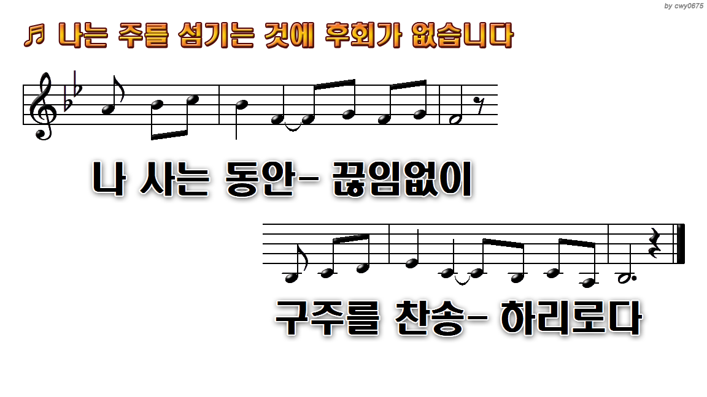
1.나의 평생에 가장 복된 일은
3.이 세상 살 동안 내가 걷는
5.나는 주를 섬기는 것에 후회가
9.이것이 나의 간증이요

